Slide 1
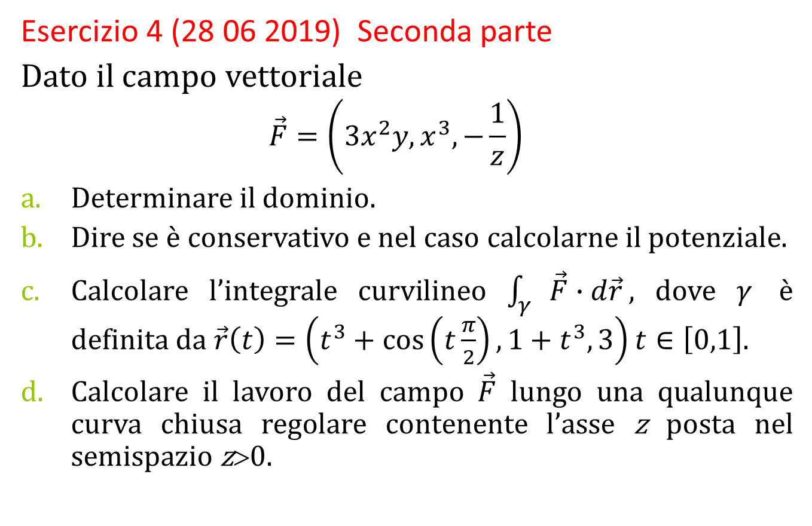
Tuturato di Analisi Matematica II
Paolo Vasarelli
Esercizio 4 (28 06 2019) Seconda parte
Dato il campo vettoriale
$$\vec{F}=\left(3x^{2}y,x^{3},−\frac{1}{z}\right)$$
Determinare il dominio.
Dire se è conservativo e nel caso calcolarne il potenziale.
Calcolare l’integrale curvilineo $\int_{γ}{\vec{F}∙d\vec{r}}$, dove $γ$ è definita da $\vec{r}\left(t\right)=\left(t^{3}+\cos\left(t\frac{π}{2}\right),1+t^{3},3\right)$ $t∈\left[0,1\right].$
Calcolare il lavoro del campo $\vec{F}$ lungo una qualunque curva chiusa regolare contenente l’asse z posta nel semispazio z>0.

Slide 2
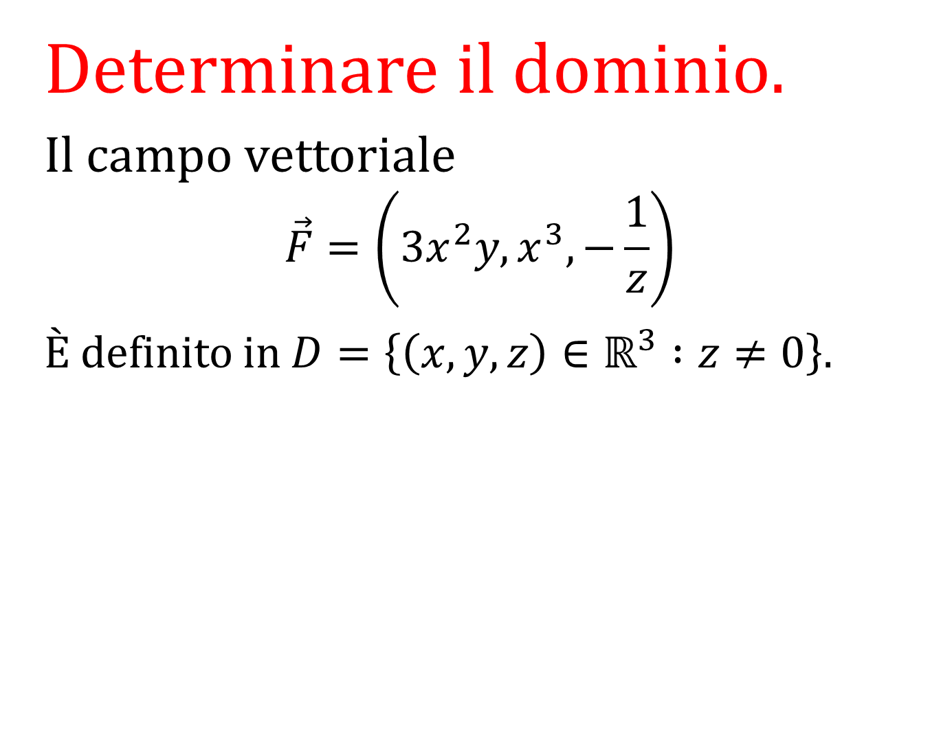
Determinare il dominio.
Il campo vettoriale
$$\vec{F}=\left(3x^{2}y,x^{3},−\frac{1}{z}\right)$$
È definito in $D=\left\{\left(x,y,z\right)∈ℝ^{3} :z≠0\right\}$.

Slide 3
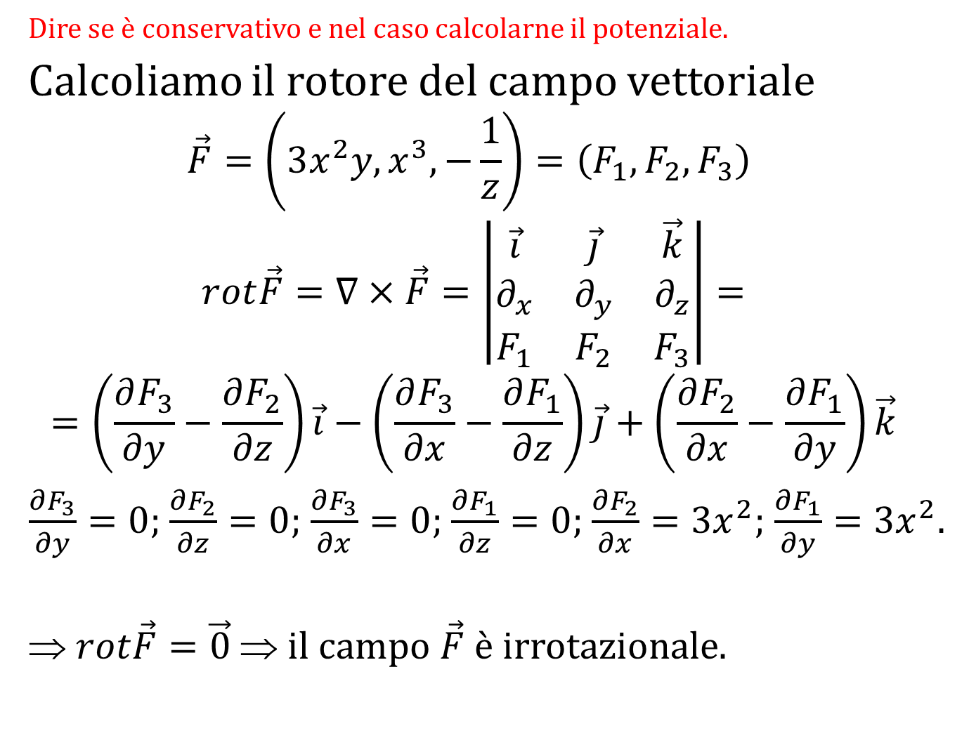
Dire se è conservativo e nel caso calcolarne il potenziale.
Calcoliamo il rotore del campo vettoriale
$$\vec{F}=\left(3x^{2}y,x^{3},−\frac{1}{z}\right)=\left(F_{1},F_{2},F_{3}\right)$$
$$rot\vec{F}=∇×\vec{F}=\left|\begin{matrix}\vec{i} & \vec{j} & \vec{k} \\ ∂_{x} & ∂_{y} & ∂_{z} \\ F_{1} & F_{2} & F_{3}\end{matrix}\right|=$$
$$=\left(\frac{∂F_{3}}{∂y}−\frac{∂F_{2}}{∂z}\right)\vec{i}−\left(\frac{∂F_{3}}{∂x}−\frac{∂F_{1}}{∂z}\right)\vec{j}+\left(\frac{∂F_{2}}{∂x}−\frac{∂F_{1}}{∂y}\right)\vec{k}$$
$\frac{∂F_{3}}{∂y}=0$; $\frac{∂F_{2}}{∂z}=0$; $\frac{∂F_{3}}{∂x}=0$; $\frac{∂F_{1}}{∂z}=0$; $\frac{∂F_{2}}{∂x}=3x^{2}$; $\frac{∂F_{1}}{∂y}=3x^{2}$.
⇒ $rot\vec{F}=\vec{0}$ ⇒ il campo $\vec{F}$ è irrotazionale.

Slide 4
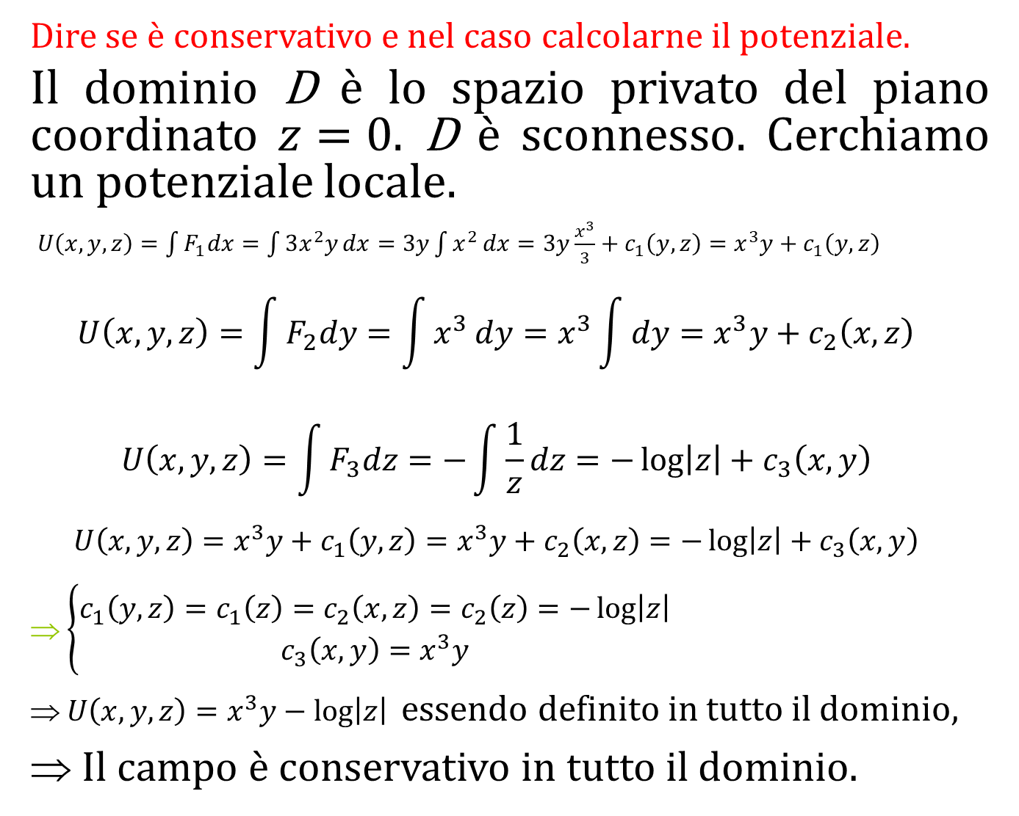
Dire se è conservativo e nel caso calcolarne il potenziale.
Il dominio D è lo spazio privato del piano coordinato $z=0$. D è sconnesso. Cerchiamo un potenziale locale.
$U\left(x,y,z\right)=\int{F_{1}dx}=\int{3x^{2}y}dx=3y\int{x^{2}}dx=3y\frac{x^{3}}{3}+c_{1}\left(y,z\right)=x^{3}y+c_{1}\left(y,z\right)$
$$U\left(x,y,z\right)=\int{F_{2}dy}=\int{x^{3}}dy=x^{3}\int{dy}=x^{3}y+c_{2}\left(x,z\right)$$
$$U\left(x,y,z\right)=\int{F_{3}dz}=−\int{\frac{1}{z}}dz=−\log\left|z\right|+c_{3}\left(x,y\right)$$
$$U\left(x,y,z\right)=x^{3}y+c_{1}\left(y,z\right)=x^{3}y+c_{2}\left(x,z\right)=−\log\left|z\right|+c_{3}\left(x,y\right)$$
$\left\{\begin{matrix}c_{1}\left(y,z\right)=c_{1}\left(z\right)=c_{2}\left(x,z\right)=c_{2}\left(z\right)=−\log\left|z\right| \\ c_{3}\left(x,y\right)=x^{3}y\end{matrix}\right.$
⇒ $U\left(x,y,z\right)=x^{3}y−\log\left|z\right|$ essendo definito in tutto il dominio,
⇒ Il campo è conservativo in tutto il dominio.

Slide 5
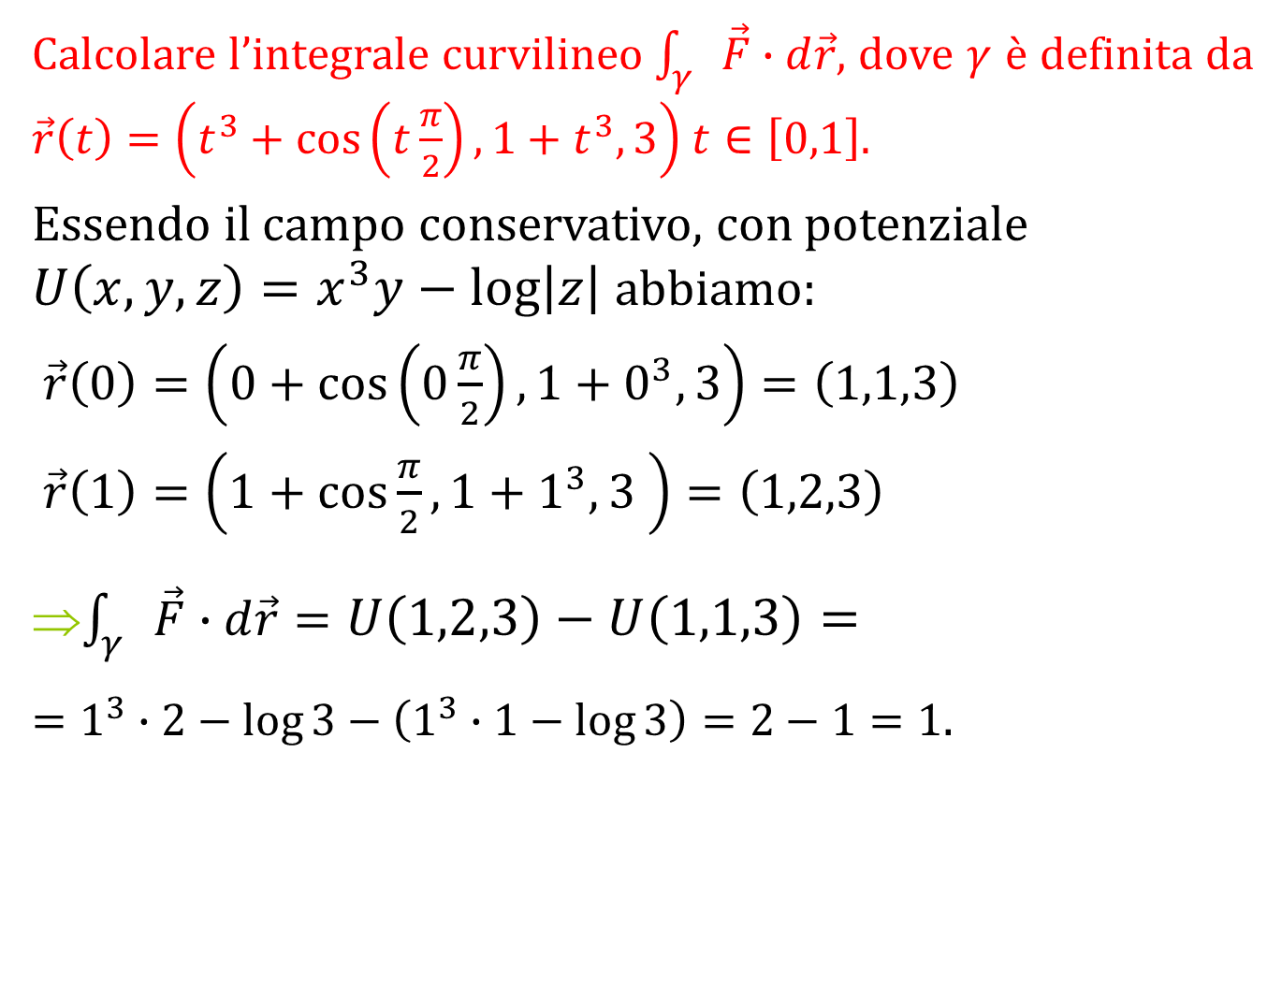
Calcolare l’integrale curvilineo $\int_{γ}{\vec{F}∙d\vec{r}}$, dove $γ$ è definita da $\vec{r}\left(t\right)=\left(t^{3}+\cos\left(t\frac{π}{2}\right),1+t^{3},3\right)$ $t∈\left[0,1\right].$
Essendo il campo conservativo, con potenziale $U\left(x,y,z\right)=x^{3}y−\log\left|z\right|$abbiamo:
$\vec{r}\left(0\right)=\left(0+cos\left(0\frac{π}{2}\right),1+0^{3},3\right)=\left(1,1,3\right)$
$\vec{r}\left(1\right)=\left(1+\cos{\frac{π}{2}},1+1^{3},3 \right)=\left(1,2,3\right)$
$\int_{γ}{\vec{F}∙d\vec{r}=U\left(1,2,3\right)−U\left(1,1,3\right)=}$
$=1^{3}∙2−\log{3}−\left(1^{3}∙1−\log{3}\right)=2−1=1$.

Slide 6

Calcolare il lavoro del campo $\vec{F}$ lungo una qualunque curva chiusa regolare contenente l’asse z posta nel semispazio z>0.
Essendo il semispazio $z>0$ aperto semplicemente connesso, il campo è conservativo, allora il lavoro su qualunque curva chiusa è nullo.

